Slide 1
Česká mediální krajina
Vztahy s médii –JKB166
Nina Ortová, M.A.

Slide 2
Média obecně
tradiční (tisk, rozhlas, televize) x digitální (web, aplikace, …)
soukromá x média veřejné služby (veřejnoprávní média)
seriózní x bulvární
mainstreamová x alternativní
média, která kladou důraz na zpravodajství x média, která kladou důraz na publicistiku
média, v nichž pracují profesionálové x média, v nichž může obsah vytvářet každý (produser a mediální konvergence)

Slide 3
Krátce z historie
bohatá novinářská tradice na českém území
velký rozmach tištěných médií za národního obrození
nástup masových médií v 19. století díky technologické proměně (rychlolis, rotačka, telegraf, telefony, psací stroje, rozvoj železnic – lepší distribuce nákladů, nástup reklamy a inzerce)
rozhlas – 18. 5. 1923, Kbely – Radiojournal (druhý v Evropě po britské BBC)
1926 první fotbalová reportáž v Evropě (Slavia x Hungaria)
útlum rozvoje médií za 2. světové války (cenzura)

Slide 4
Krátce z historie
po válce krátká doba rozkvětu, s příchodem komunistů úpadek kvality a rozličnosti médií (nástroj KSČ)
1. 5. 1953 – 1. veřejné vysílání Československé televize
1955 první přímý přenos (hokej)
1955/56 ČST Ostrava, 1956 ČST Bratislava, 1961 ČST Brno, 1962 ČST Košice
1970 – první barevný přenos, ČST2 přechází na pravidelné vysílání
1973 – ČST2 plně podporuje barevný přenos, ČST1 až v roce 1975
v 60. letech oteplení poměrů (což v roce 68 skončilo)
rozvoj samizdatu

Slide 5
Sametová revoluce a 90. léta
17. listopad změnil podobu médií (zaměstnanci ČST i rozhlasu postupně na stranu protestujících – v prvních dnech však stále neobjektivní zprávy)
90. léta – stát přestal podporovat tisk -> komercionalizace médií
řada titulů fungovala jen krátce, privatizace tisku a postupný příchod zahraničních investorů
1990
začíná vysílat komerční Evropa 2
1991
první licence soukromým televizním subjektům
vznik Českého rozhlasu (samostatně od přelomu let 1992/1993 – konec ČSFR)
Rada ČRo

Slide 6
Sametová revoluce a 90. léta
1992
televize rozdělená na Českou televizi a Slovenskou televizi – ČST ale stále fungovala na kanále F1
Rada pro rozhlasové a televizní vysílání
Rada ČT
13. února 1992 – Internet!, připojení k síti www na ČVUT v Dejvicích
fenomén Blesk ve vydavatelství Ringier (vzor německý Bild) – první barevný deník, brzy nejprodávanější
1993 - FTV Premiéra (později Prima)
1994 - TV Nova
1996
první internetový časopis Neviditelný pes
vznik Seznam.cz
s příchodem komerčních celoplošných televizí rozvoj televizní inzerce (do té doby měla prim tištěná inzerce) – na konci 90. let televize nejsilnějším mediatypem, o slovo v inzerci se hlásí také internet

Slide 7
Orientační odhad podílu médií (%) na reklamních investicích 1990 - 2013
Zdroj: ARBOmedia, OMD Czech, SPIR – k dispozici online na https://www.mediaguru.cz/clanky/2014/11/promeny-ceske-medialni-sceny-od-zacatku-90-let/

Slide 8
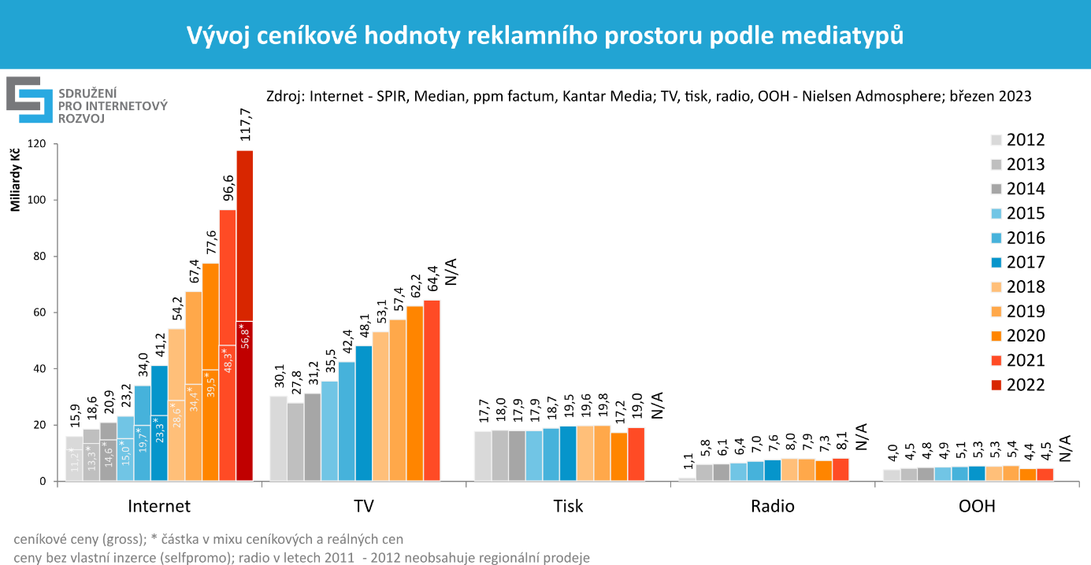

Slide 9
2000 - současnost
2000 – zkušební digitální televizní vysílání (České radiokomunikace)
2005 ČT přechází na digitální vysílání
vznik Webu 2.0 – uživatel tvůrcem obsahu (Wikipedie, YouTube…)
masový pokles prodaného nákladu tištěných médií, přechod na internet
na počátku tisíciletí velký počet vydavatelů – postupem času se výrazně snížil
zvyšuje se počet domácností připojených na internet (2021 – 83 %, ČSÚ)
vznik alternativních webů

Slide 10
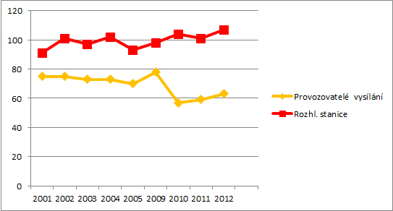
Vývoj počtu stanic a provozovatelů
Televize
Zdroj: ČSÚ, dostupné na https://www.mediaguru.cz/clanky/2014/11/promeny-ceske-medialni-sceny-od-zacatku-90-let/
Rozhlas

Slide 11
Současná mediální scéna v ČR
svoboda tisku
regulovaná média (Ústavou, Listinou základních práv a svobod, tiskovým zákonem, zákonem o provozování rozhlasového a televizního vysílání, o svobodném přístupu k informacím, o regulaci reklamy, autorským zákonem,…)
tzv. duální schéma vysílání – média veřejné služby a komerční média
komerční mediální scéna (reagovat na to musela i média veřejné služby) – média jako značka
zásadní dokument: mapa vlastníků médií v ČR
velká část médií ovládaná mediálními magnáty
mediální konvergence tradičních titulů – je MF Dnes tisk, internetový deník, nebo televize?
splývání žánrů

Slide 12
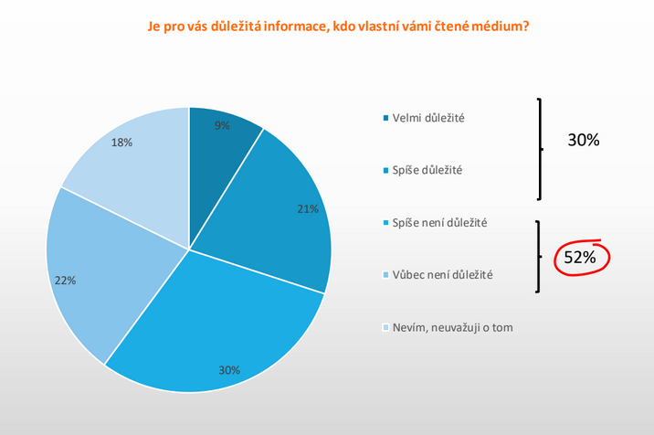
Zdroj: AMI Communications

Slide 13
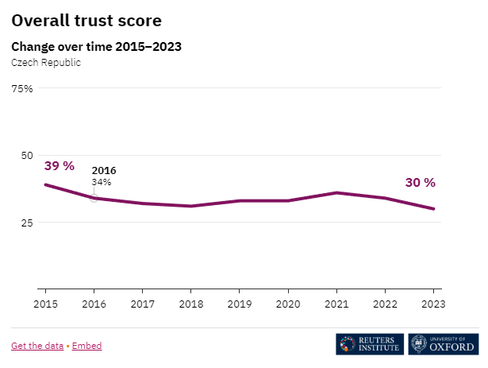
Důvěryhodnost

Slide 14
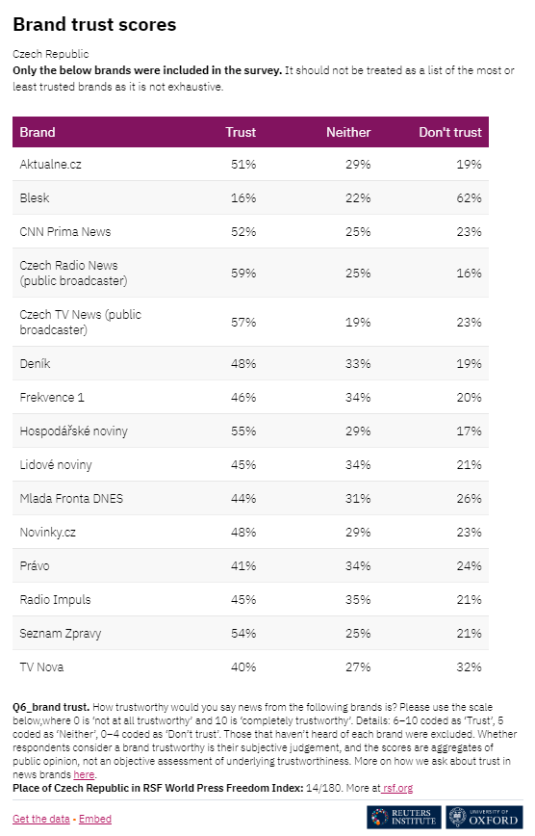
Důvěryhodnost

Slide 15
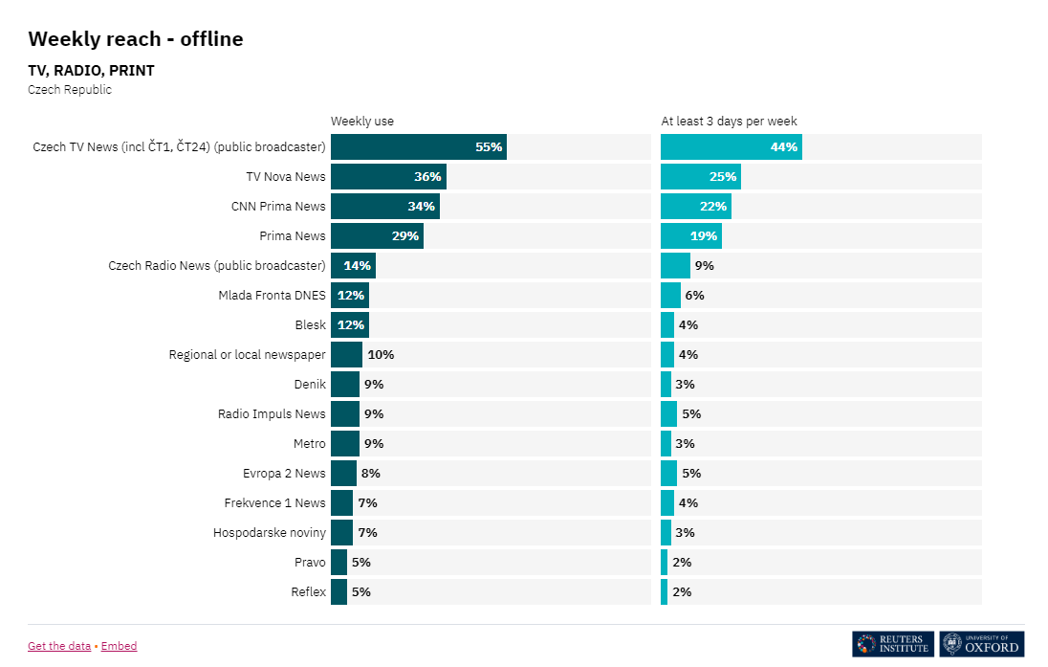
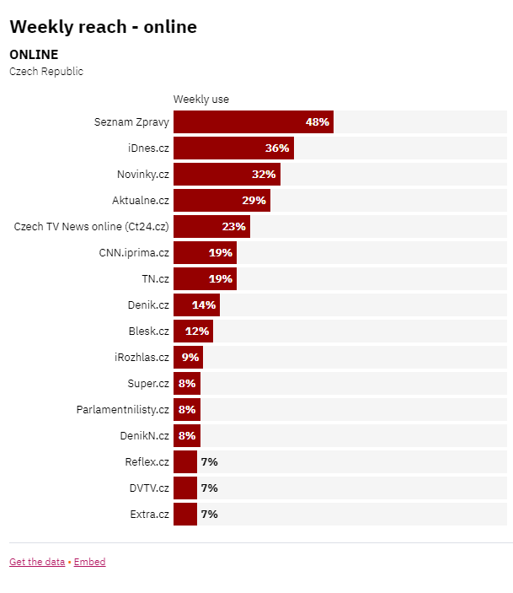
Zásah

Slide 16
Média veřejné služby
Česká televize, Český rozhlas
upravuje je Zákon č. 231/2001 Sb., o provozování rozhlasového a televizního vysílání, 483/1991 Sb. Zákon o České televizi, 484/1991 Sb. Zákon o Českém rozhlasu
nejdůvěryhodnější, i když důvěra v média obecně klesá
veřejná služba – ze zákona politicky i obchodně nezávislá média – nemožné, aby byla placená ze státního rozpočtu
platí se koncesionářské poplatky – zatím od r. 2008 (!) 135 Kč televize, 45 korun rozhlas (za jednu domácnost, ne podle počtu přijímačů) – diskuze o navýšení na 150 Kč za televizi a 60 Kč za rozhlas
Česká tisková kancelář – trochu jiný systém fungování (dále v prezentaci), upravuje ji Zákon o ČTK - 517/1992 Sb.

Slide 17
Média veřejné služby
omezení reklamy ČT
musí souviset s předmětem činnosti České televize, nesmí ohrozit její poslání
příjmy slouží k financování činnosti ČT
čas vyhrazený reklamě na programech ČT2 (výnos do Státního fondu kultury ČR) a ČT Sport nesmí přesáhnout 0,5 % denního vysílacího času
na programech ČT1 a ČT24 nelze zařazovat reklamu s výjimkou přímého spojení s vysíláním kulturní či sportovní události – čas na reklamu opět nesmí přesáhnout 0,5 % denního vysílacího času, přičemž v prime time to může být max. 6 minut za jednu vysílací hodinu
omezení reklamy Čro
denně max. 3 minuty reklamy na celoplošných a 5 minut na regionálních stanicích
PR se ale dá dělat i jinak ☺ - rozhovory, reportáže

Slide 18
Česká televize
zahájení vysílání 1. ledna 1992
sídlo na Kavčích horách
první generální ředitel Ivo Mathé
současný generální ředitel Jan Souček (předtím šéf brněnského studia)
volený Radou ČT na šest let
Rada ČT – 15 členů, volí a odvolává je Poslanecká sněmovna, 6letý mandát, každé 2 roky se obměňuje třetina – zastoupeny významné regionální, politické, sociální, kulturní názorové proudy
má svůj etický kodex – pozor na něj při spolupráci!

Slide 19
Programy ČT
ČT1 („Jednička“) – nejuniverzálnější program, pokrývá všechny oblasti zájmů, infotainment
ČT2 („Dvojka“) – kultura, vzdělávání, dokumenty, příroda, historie, věa
ČT24 („Čtyčiadvacítka“) – kontinuální zpravodajství
ČT Sport
ČT :D („Déčko“) – stanice pro děti, 6:00 – 20:00, sdílí frekvenci s ČT Art
ČT Art – kultura a umění, 20:00 – 02:00, sdílí frekvenci s Déčkem

Slide 20
Česká televize
Zpravodajství:
Události, Události, komentáře, Hyde Park Civilizace, 90’ ČT24, Byznys ČT24 a Události v regionech…
Publicistika:
168 hodin, Černé ovce, Dobré ráno, Historie.cs, Interview ČT24, Máte slovo s M. Jílkovou, Objektiv, Otázky Václava Moravce, Reportéři ČT, Sama doma, Studio 6, Toulavá kamera…

Slide 21
Digitální ČT
web ČT24
iVysílání (jen na území ČR, zatím se na něj ze zákona nevztahují televizní poplatky)
(na české mediální poměry) bohaté sociální sítě
podcasty

Slide 22
Český rozhlas
vznik 1923
sídlo na Vinohradech
generální ředitel René Zavoral – druhé funkční období
volen Radou ČRo na 6 let
Rada ČRo – 9 členů, rozhoduje o nich Poslanecká sněmovna, stejný princip jako u ČT
také má svůj etický kodex

Slide 23
Stanice ČRo
celoplošné:
Radiožurnál – aktuální zpravodajství, publicistika, dopravní zpravodajství (Zelená vlna), infotainment
Dvojka – tzv. generační stanice; zábava, vzdělání, historie, hudba, věda, četba na pokračování, rozhlasové hry
Vltava – kultura, hudba, literární dramata, zpravodajství
Plus – mluvené slovo – VINOHRADSKÁ 12
regionální stanice
digitální stanice a streamy:
Rádio Junior – pro děti
Radio Wave – pro mladé, alternativní hudba, podcasty
Radiožurnál Sport
D-dur – vážná hudba
Jazz – (především) evropský jazz
Pohoda
vysílání do zahraničí
Radio Prague International – v češtině, angličtině, němčině, ruštině, francouzštině, španělštině

Slide 24
Digitální ČRo
zpravodajský a investigativní web iRozhlas.cz
digitální stanice
audioarchivy
podcasty

Slide 25
Česká tisková kancelář (ČTK)
neopomenutelná součást českých médií
zpravodajská agentura přinášející zahraniční a domácí zprávy
placená služba pro česká média
statut veřejnoprávní instituce
založena 1918

Slide 26
Česká tisková kancelář (ČTK)
„Posláním tiskové kanceláře je poskytovat objektivní a všestranné informace pro svobodné vytváření názorů. Tisková kancelář poskytuje službu veřejnosti šířením slovního a obrazového zpravodajství z České republiky a ze zahraničí. Stejnou službu poskytuje tisková kancelář i do zahraničí.“ (Zákon o ČTK - 517/1992 Sb.)
má vlastní kodex
základní heslo spolehlivost – rychlost – nezávislost
médiím neposkytuje jen zprávy, ale také avíza o konaných akcích, tiskových konferencích a brienfincích, fotografie, videa a živé streamy, data,…
ředitel Jiří Majstr
má i workshopy pro odbornou veřejnost – jak mluvit, jak vystupovat v médiích apod.

Slide 27
Zdroj: AMI Communications

Slide 28
Komerční média
pozor na vnitřní etické kodexy vydavatelství (více v přednášce o mediální etice)
omezení na PR aktivity kvůli komerčním partnerstvím – pokud už na dané téma spolupracují s někým jiným, máte většinou smůlu (např. propagace cestovky na webu, který je orámovaný reklamou Blue Style) – pozor také na propagaci akcí nebo projektů, pokud už vás podporuje jiný velký komerční subjekt – např. Nova nebo Prima v 90 % případů neudělají reportáž o akci, kde je hlavní mediální partner ČT a vice versa

Slide 29
TV Nova
4. února 1994, zakladatel Vladimír Železný
vlastní skupina PPF
generální ředitel Daniel Grunt
programy
Nova – zábavné pořady, filmy, zpravodajství
Nova 2 – seriály, zábava, zpravodajství
Nova Cinema
Nova Action
Nova Fun
Nova Gold – reprízy pořadů
Nova Sport 1-4
Nova International
Nova Lady
Nova +1 HD

Slide 30
Digitální Nova
zpravodajský web TN.cz + TN Live
hlavní web nova.cz (seriály, novinky z Novy)
filmotéka Voyo - placená
Nova Plus – zpětné přehrávání pořadů (2 týdny)
sociální sítě na vzestupu – hodně Instagram

Slide 31
Prima
majoritní vlastník GES Media Europe – Ivan Zach
generální ředitel Marek Singer
začínala jako FTV Premiéra 20. června 1993 jen pro střední Čechy
přejmenování na Prima televize 1997, pak ještě Prima Family (2012-13) a nyní Prima
digitální iPrima.cz s vlastní „videopůjčovnou“
programy:
Prima – zábava, filmy, zpravodajství (nemá zpravodajské ranní vysílání)
Prima COOL – seriály, nové technologie
Prima Krimi
Prima Love
Prima Max – filmy, reprízy pořadů
Prima ZOOM
Prima Star
Prima Plus
Prima Show (mladší ženy) – od října 2021
CNN Prima NEWS – březen 2020 – licence od americké CNN

Slide 32
Další komerční televizní stanice
Barrandov a jeho programy
Seznam Zprávy
Óčko
O2 TV

Slide 33
Komerční rádia
často překlápí do digitálního vysílání, vzduchem se většinou nese jen jedna hlavní stanice
Evropa 2
první komerční rádio v ČR, začínala pod názvem Europe 2
Czech Media Invest (Křetínský)
pro mladé – především hudební rádio
Frekvence 1
1993
stejná mediální skupina jako Evropa 2
kombinace mluveného slova (zpravodajství, vlastní pořady) a hudby, více české a starší hudby než na Evropě 2
Rádio Impuls
1999
vlastní LONDA s.r.o. (Agrofert)
nejposlouchanější rádio v republice
česká hudba, zprávy, doprava, zábava (podobné jako Frekvence 1)

Slide 34
Komerční vydavatelství
zaštiťují print, weby i digitální televize – často spojené v jedno médium
podrobně v tabulce vlastníků

Slide 35
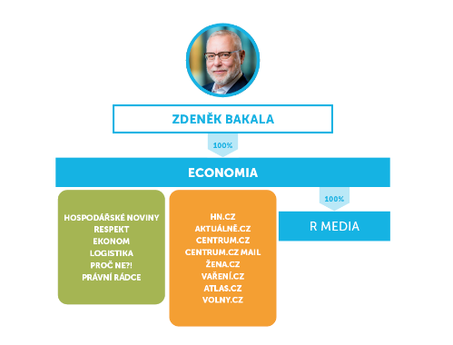
Economia
vlastník Zdeněk Bakala
z názvu zřejmé vysoké ekonomické zaměření, ale také obecné zpravodajství, publicistika

Slide 36
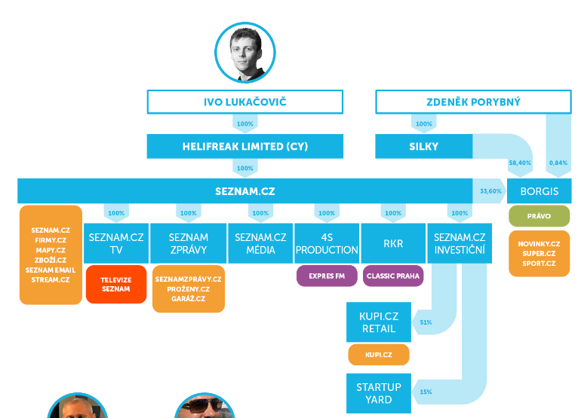
Seznam.cz
vlastník Ivo Lukačovič
zpravodajsko-publicistické Seznam Zprávy

Slide 37
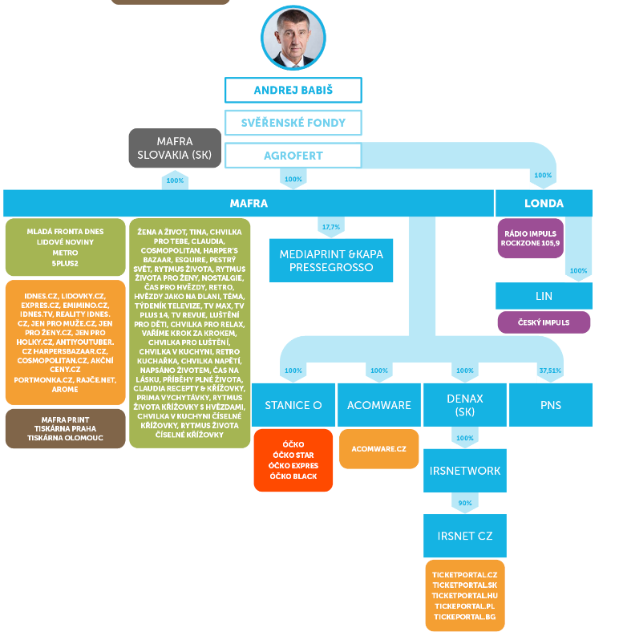
Mafra
100% vlastní Agrofert, který je ve svěřenských fondech Andreje Babiše

Slide 38
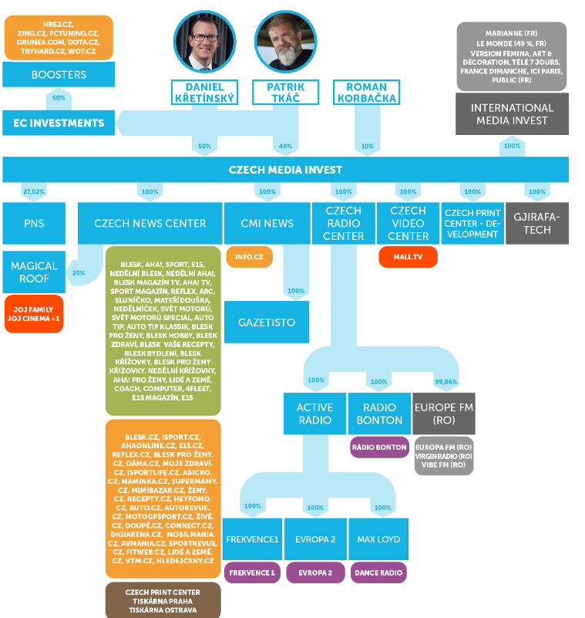
Czech News Center
Daniel Křetínský, Patrik Tkáč, Roman Korbačka
nejznámější a nejúspěšnější titul – deník Blesk

Slide 39
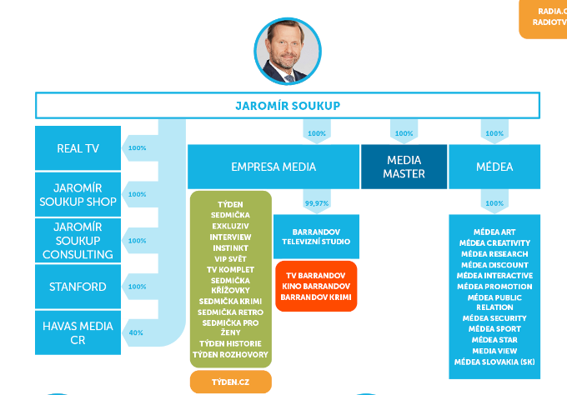
Empresa Media
Jaromír Soukup
kromě Barrandova ještě tisk – např. Týden

Slide 40
Další komerční vydavatelství a média
Burda International CZ – Hubert Burda Media Holding (Apetit, Elle, Marianne…)
V24 Media (Vogue)
Our Media – Michal Voráček, Ivo Valenta (Parlamentní listy)
Vltava Labe Media – Penta Investments (Deníky)
Deník N – nezávislý, resp. N Media + Nadace Independent Press
Nastudovat mapu vlastníků: https://www.mediaguru.cz/clanky/2023/03/aktualizovana-mapa-vlastniku-ceskych-medii-2023/

Slide 41
Diskuze
Je vůbec prostor pro nová média? Je česká mediální scéna natolik velká a stabilní, aby se v ní nová média udržela?

Slide 42
Užitečné odkazy a zdroje
ČRo:
https://rada.rozhlas.cz/o-rade-7722504
https://informace.rozhlas.cz/reklama-7966531
https://www.rozhlas.cz/17listopad/zvukovyarchiv/_zprava/657699
ČT:
https://img.ceskatelevize.cz/boss/document/1035.pdf?v=1&_ga=2.81706647.1234117935.1570696631-271405053.1568967691
https://www.ceskatelevize.cz/vse-o-ct/reklama/zakonny-ramec/
https://www.ceskatelevize.cz/vse-o-ct/historie/ceskoslovenska-televize/listopad-1989/ceskoslovenska-televize-praha/
Další:
https://www.mediaguru.cz/clanky/2023/03/aktualizovana-mapa-vlastniku-ceskych-medii-2023/
https://www.mediaguru.cz/clanky/2014/11/promeny-ceske-medialni-sceny-od-zacatku-90-let/
https://www.jsns.cz/projekty/medialni-vzdelavani/bulletin-medialni-vzdelavani/ceska-medialni-krajina/1.dil-uvod-do-sveta-medii
https://cz.ejo-online.eu/67/etika-a-kvalita-zurnalistiky/ceska-medialni-krajina

Slide 43
Děkuji za pozornost!
dotazy – nin.ortova@gmail.com, nina.ortova@fsv.cuni.cz

